Slide 1

「虛擬世界」的「真欺負」
-反霸凌與人權
2021世界人權日 3-4年級版
反霸凌
教育部國教署中央課程與教學
輔導諮詢人權教育議題輔導群

Slide 2
學習目標
1 | 能覺察生活中霸凌的現象。
2 | 能說出霸凌侵害的兒童權利。
3 | 能說出霸凌事件中不同角色的心情，並提出解決與改善方法。
4 | 能為自己或他人發聲。
Notes:
實質內涵：
人E7認識生活中不公平、不合理、違反規則和健康受到傷害等經驗，並知道如何尋求救助的管道。
人E11 了解兒童權利宣言的內涵及兒童權利公約對兒童基本需求的維護與支持。

Slide 3
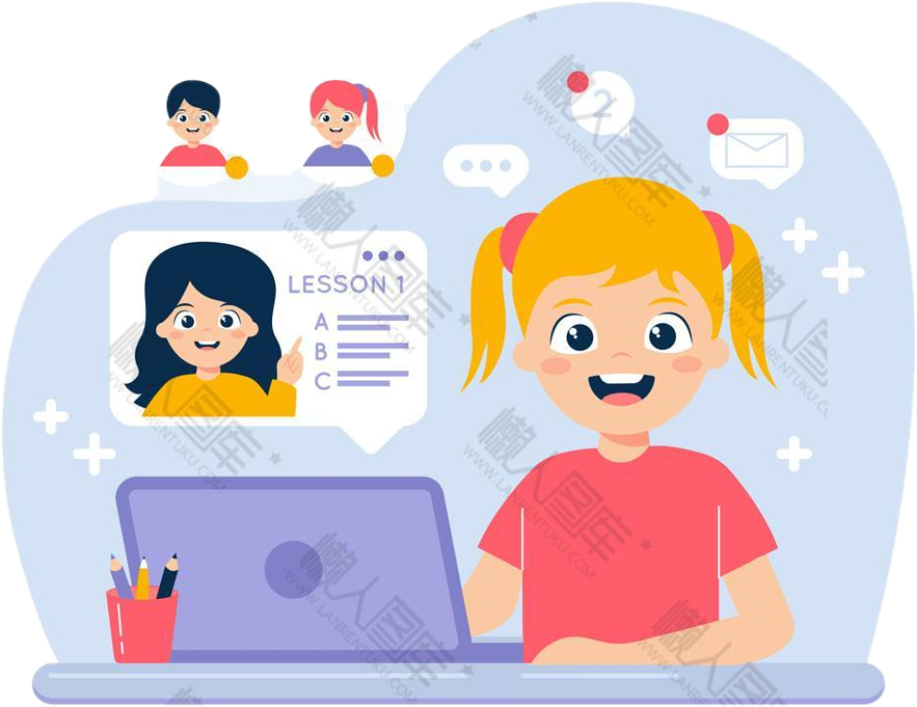
這個人在做什麼？
圖片來源： https://reurl.cc/52op3M
Notes:
引起動機： (3分鐘)
學生舉手回答或全班回答
上網聊天、收發信件、進行遠距教學線上課程……

Slide 4
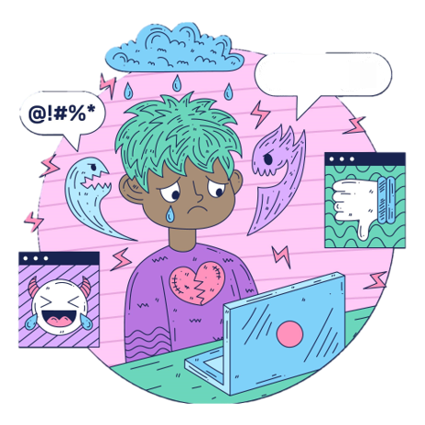
1.他為什麼哭了？遇到什麼問題？
OOO真討厭
網路霸凌
2.你曾遇到過或聽說過嗎？
圖片來源： https://reurl.cc/MkZNWv
Notes:
學習目標1：能覺察生活中霸凌的現象
教師提問：
1.他為什麼要哭了？遇到什麼問題？
2.你曾遇過或聽說過嗎？
統問統答，請學生舉手搶答或一起回答。
參考答案：(1)他遇到網路霸凌；(2)學校有宣導過網路霸凌……

Slide 5

什麼是「網路霸凌」？
透過網路上傳文字、照片、影片、圖片等形式，持續地對他人欺負、嘲笑、辱罵、騷擾或威脅，造成對方身心靈傷害的不當行為。
資料來源：網路霸凌的法律責任，2017.11.30
教育部全民資安素養網大眾版https://reurl.cc/35NYy0
Notes:
老師說明網路霸凌的定義。
校園霸凌防制準則
霸凌：指個人或集體持續以言語、文字、圖畫、符號、肢體動作、電子通訊、網際網路或其他方式，直接或間接對他人故意為貶抑、排擠、欺負、騷擾或戲弄等行為，使他人處於具有敵意或不友善環境，產生精神上、生理上或財產上之損害，或影響正常學習活動之進行。

Slide 6

你覺得網路霸凌嚴重嗎？
用手比O或X
根據兒福聯盟調查發現：
近半數兒少曾經涉入網路霸凌事件！
當中有近四成被網路霸凌過！
所以是很嚴重的喔！
資料來源：兒童福利聯盟2020.10.22 https://reurl.cc/vg5WoL
Notes:
學習目標1：能覺察生活中霸凌的現象
提問：你覺得網路霸凌嚴重嗎？請全班用手在頭上比O，或在胸前比X 回答問題。
參考資料：根據兒童福利聯盟「2020台灣學生網路霸凌現況調查」發現，
近半數兒少曾經涉入網路霸凌事件，當中有近四成被網路霸凌過。

Slide 7
以上都是在我們生活周遭
真實發生的事情
我們要如何處理與面對呢？
以下我們來看一則真實的事件

Slide 8
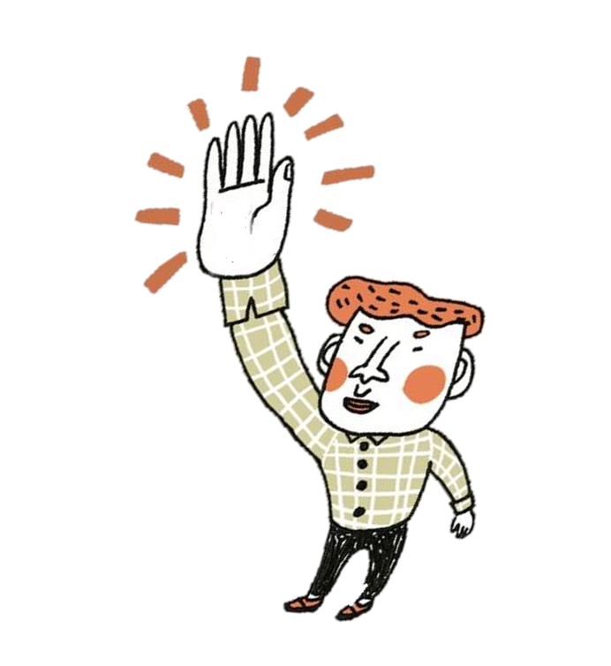
以下是一則真實發生的網路霸凌事件，請依問題找出文章中適當的敘述後搶答，並說出答案。
快問快答
1.老師唸完問題後，數１.２.３，
由最快舉手的同學回答。
2.每題以不重複搶答為原則。
搶答方式
Notes:
【發展活動一】網路霸凌真實事件搶答(5分鐘)
補充說明：
每題請一位學生說明，為節省時間，學生未完整說明的部分，請教師補充。

Slide 9

「虛擬世界」的「真欺負」？
小華、小明是同班的好朋友，他們和同學成立網路社群，經常透過群組討論功課或是聊天哈啦。小華在班上擔任幹部，負責收作業，有好幾次小明來不及交，就說是因為小華不等他，害他遲交被罰，都是小華的錯！
小華說：「老師規定的期限大家都要遵守，不能因為我們是好朋友就可以遲交。」於是兩人在群組裡持續吵架。
問題1.小華和小明在群組裡發生了什麼事？
改編自：學生被霸凌，老師可以怎麼做？
兒童權利公約教育人員宣導手冊109年10月
Notes:
問題１.
參考答案：在群組裡爭吵
(老師可追問為什麼？爭吵內容？)
參考答案：因為小華擔任收作業的幹部，在幾次收作業的過程中，
小明抱怨小華不等他，害他因為遲交作業被罰。
而小華則認為規定就是規定，班級公務不能因為私人交情而有不同標準。
備註：改編《學生被霸凌，老師可以怎麼做？兒童權利公約教育人員宣導手冊》，第38-39頁，109年10月

Slide 10
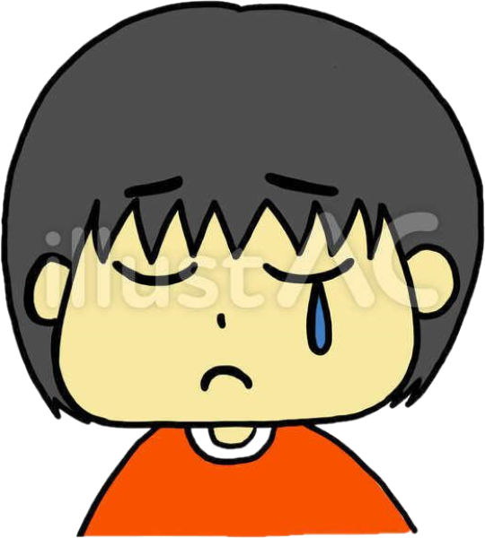
「虛擬世界」的「真欺負」？
小明不但一直阻止小華在網路群組中解釋，還罵他是「叛徒、垃圾」，甚至要小華退出群組。
小華被迫退出群組後，開始發現自己的東西會突然不見，卻不敢跟老師說。後來，小華覺得很痛苦，不但天天哭，還跟父母說不想上學……
問題2.文中霸凌的行為、影響有哪些？
圖片來源： https://reurl.cc/MkAAzp
Notes:
問題2.
霸凌行為參考答案：
小明一直阻止小華在網路群組中解釋，罵小華是「叛徒、垃圾」，要小華退出群組、小華發現東西會突然不見。
霸凌行為影響參考答案：
小華覺得很痛苦，不但天天哭，還跟父母說不想上學。

Slide 11
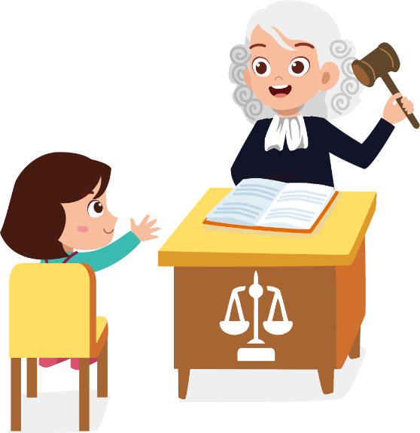
小華會退出群組、傷心難過、不想上學等，都是因為他受到了傷害，而這些傷害表示他重要的權利被侵害了。
在1989年由聯合國公布的《兒童權利公約》中，有特別規定保障兒童權利喔！
我們來看看有哪些重要的權利
Notes:
【發展活動二】簡介《兒童權利公約》 (2分鐘)

Slide 12
條目 | 權 利 | 公約簡要內容（條文說明）
2 | 平等對待權 (禁止歧視) | 無論任何身分背景，兒童都享有不被歧視、被公平對待的權利。
6 | 生存 發展權 | 每位兒童都擁有生命權。 兒童的生存與發展權應被保障。
13 | 表達意見權 | 兒童對於影響自己的事物，能自由表示意見。
Notes:
第２條可以舉例說明：不可以因為性別，而限制班級的職務。
第6條可以舉例說明：學校課程提供多元的課程，讓兒童多元發展。
第13條可以舉例說明：對於班級事務的處理，學生可以表達自己的想法。

Slide 13
條目 | 權 利 | 公約簡要內容（條文說明）
16 | 名譽權 | 兒童之名譽權應獲得保障，不受非法侵害。
19 | 受保護權 | 兒童應該受到保護，不受到任何形式之身心暴力、傷害或虐待、不當對待或剝削，不被忽略照顧。
28 | 教育權 | 兒童都有接受教育的權利。
Notes:
第16條可以舉例說明：不可以亂罵人，或散播損傷他人名譽的謠言。
第19條可以舉例說明：父母或大人們要保護兒童。
第28條可以舉例說明：每個人都有上學的權利。

Slide 14
接下來，我們一起找找看
「網路霸凌」會侵害我們哪些重要的權利？
Notes:
學習目標2：能說出霸凌侵害的兒童權利。
【發展活動三】「網路霸凌」的侵害—兩兩討論 (12分鐘)

Slide 15

被侵害的權利
◎《兒童權利公約》重要權利舉例：
權 利 | 公約簡要內容（條文說明）
平等對待權 | 無論任何身分背景，兒童都享有不被歧視、被公平對待的權利。
生存發展權 | 每位兒童都擁有生命權。兒童的生存與發展權應被保障。
表達意見權 | 兒童對於影響自己的事物，能自由表示意見。
名譽權 | 兒童之名譽權應獲得保障，不受非法侵害。
受保護權 | 兒童應該受到保護，不受到任何形式之身心暴力、傷害或虐待，疏忽或疏失、不當對待或剝削，不被忽略照顧。
教育權 | 兒童都有接受教育的權利。
發下行動單，兩兩討論，說出小華被侵害的權利，並口頭分享。
Notes:
學習目標2：能說出霸凌侵害的兒童權利。
請學生每2人一組，每組發下《兒童權利公約》重要權利舉例暨行動單。
討論加報告時間：10分鐘
請老師先說明回答舉例、參考答案，再請學生開始討論。
這些答案是可以在文本中找到的，也可以自己想。

Slide 16
問題討論1.
罵小華是「叛徒、垃圾」
被罵讓小華自尊心受傷
名譽權
霸凌行為
影 響
侵害的權利
Notes:
問題討論1.
這一頁請老師直接舉例說明霸凌行為、影響、侵害的權利，
讓學生作為參考，再請學生進行其他的問題討論(問題2和問題3)。
霸凌行為：罵小華是「叛徒、垃圾」
影響：被罵讓小華自尊心受傷
侵害哪些權利：名譽權

Slide 17
問題討論2.
阻止小華在群組中解釋， 逼他退出。
不能在群組裡發表意見
表達意見權
霸凌行為
影 響
侵害的權利
Notes:
問題討論2.
1.請老師先說出霸凌行為和影響，再請學生舉手說出侵害的權利。
2.請學生舉手發表討論結果
3.參考答案：
霸凌行為：阻止小華在群組中解釋， 逼他退出。
影響：不能在群組裡發表意見
侵害哪些權利：表達意見權

Slide 18
問題討論3.
被罵，被迫退出群組，東西會不見
不想上學，不能好好受教育，發展興趣
教育權、
生存發展權
霸凌行為
影 響
侵害的權利
Notes:
問題討論3.
1.請老師先說出霸凌行為和影響，再請學生舉手說出侵害的權利。
2.請學生舉手發表討論結果
3.參考答案：
霸凌行為：被罵，被迫退出群組，東西會不見
影響：不想上學，不能好好受教育，發展興趣
侵害哪些權利：教育權、生存發展權

Slide 19
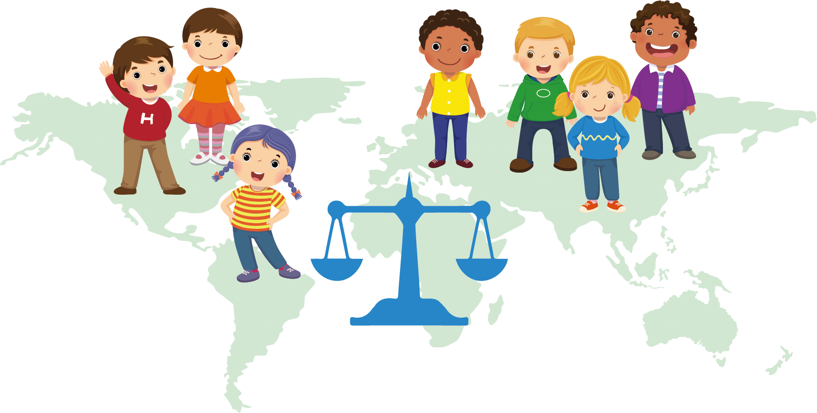
經過剛剛的討論，我們知道小華的權利被侵害了，而這樣的結局並不是對小華、小明最好的結局。
怎樣才是最好的結局呢？
讓我們一起來想辦法
改變這個結局吧！
Notes:
學習目標3：能說出霸凌事件中不同角色的心情，並提出解決與改善方法。(15分鐘)
【綜合活動二】「改變結局」討論單—兩兩討論 (15分鐘)

Slide 20
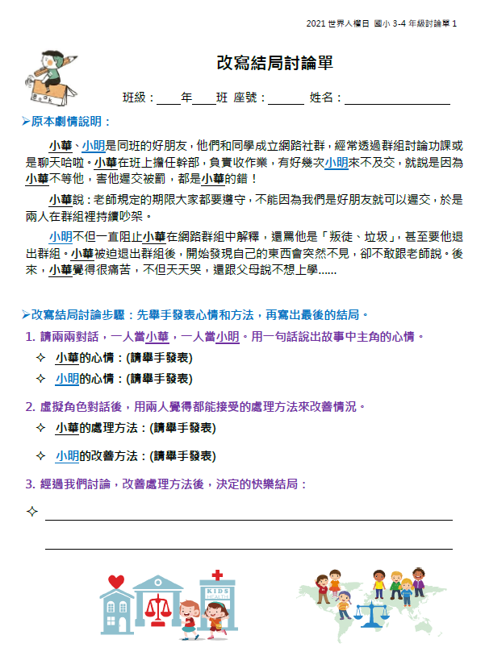
改變結局討論單
用短句說出主角的心情。
討論後，用兩人都覺得能接受的處理方法來改善情況，舉手發表處理和改善方法。
寫出快樂的結局。
Notes:
學習目標3：能說出霸凌事件中不同角色的心情，並提出解決與改善方法。
1.發下兩人一張改寫結局討論單，並兩兩討論。(※疫情期間，不移動座位；亦可改為統問統答，個人舉手發表。視班級人數，也可改為4-5人小組討論)
2.請學生兩兩對話，一人當小華，一人當小明，用短句說出故事中主角的心情。
3.虛擬角色對話後，用兩人都覺得能接受的處理方法來改善情況，改寫結局。
※教師可先指導處理方法(簡報P21-23)，提供學生參考。
4.舉手發表改寫的結局，以口頭發表為主；紙本課後完成交回，以張貼在布告欄的方式呈現。
討論加發表時間：12分鐘，注意控制時間。

Slide 21
如果你是被霸凌者，你可以這樣做：
處理方法說明：
1.阻止：請霸凌者停止他的不當行為。
2.離開：離開聊天室，封鎖對方帳號、信件、
電話，不再看任何留言。
3.求助：尋求家人、師長、其他人幫忙。

Slide 22
如果你是旁觀者，你可以這麼做：
處理方法說明：
1.陪伴：當被霸凌者的朋友，讓他不孤單。
2.阻止：阻止霸凌者的不當行為。
3.求助：告訴家人、師長，尋求更多人的
幫助。
Notes:
文章中並沒有“旁觀者”的角色，老師可以說明如果是其他人，可以如何幫助小華。
備註：
可以特別提醒學生
你可能覺得事不關己，但沉默就是默許霸凌。
你可能覺得很害怕，沒關係，大家都會害怕。
如果你願意鼓起勇氣，伸出援手，你就會讓事情很不一樣。

Slide 23
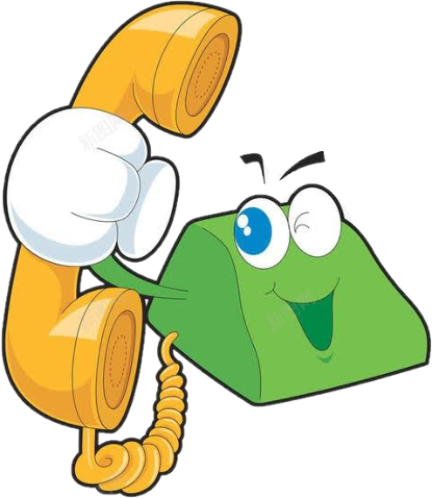
還可以這麼做：
1.打24H反霸凌專線：0800-200-885
2.寫信到學校的投訴信箱
3.寫信給親朋好友
4.把事情寫在校園生活問卷中

Slide 24
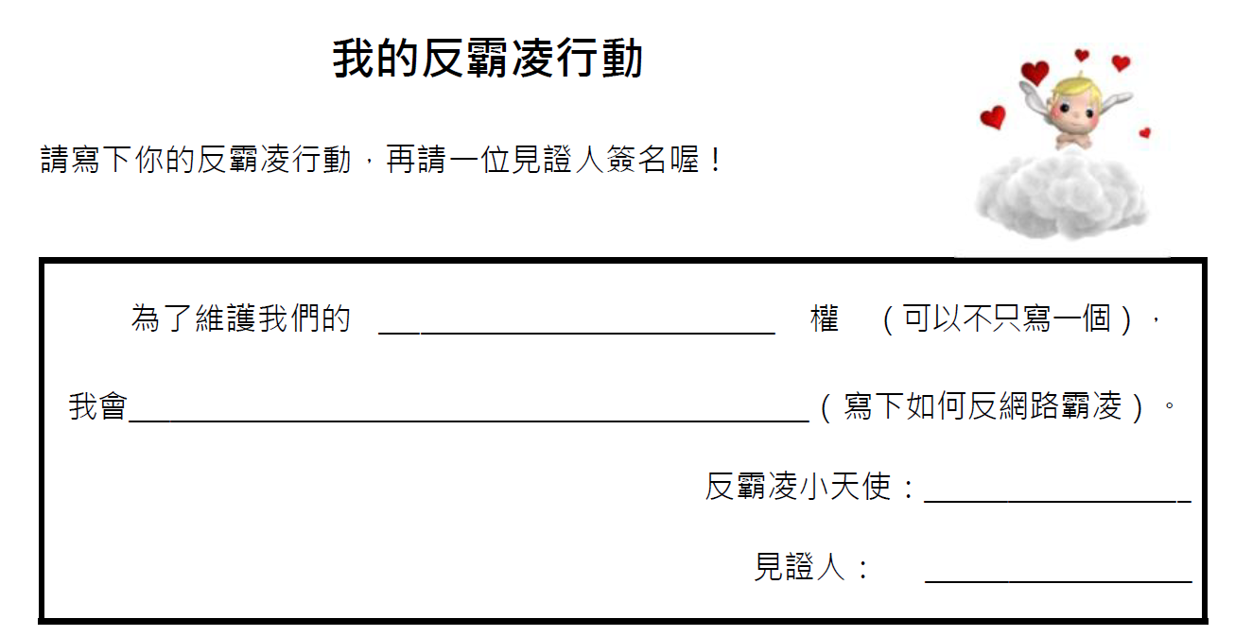

「我的反霸凌行動」行動單
雖然我們成功改寫小華被網路霸凌的結局，但真實生活中，自己或他人都可能會受到網路霸凌，我們必須要有所行動，讓「虛擬世界」再也沒有「真欺負」！
Notes:
學習目標4：能為自己或他人發聲。 (3分鐘)
「我的反霸凌行動」說明：
1.請老師發下「我的反霸凌行動」個人行動單（一人一張）。
2.請學生在下次上課前找一個見證人簽名並交給老師。
※備註：倡議行動強調個人自主意願，如不願分享或不想交回，皆不予勉強。

Slide 25
讓我們一起
反霸凌並維護人權
反霸凌

